Slide 1


TRƯỜNG TIỂU HỌC ÁI MỘ A
Bài giảng điện tử Tiếng Việt lớp 1
Tên bài: oai - oay - uây (tiết 1)

Slide 2

MÔN: TiẾNG ViỆT – LỚP 1
Phân môn: TẬP ĐỌC
Chuột con đáng yêu

Slide 3

Khởi động

Slide 4
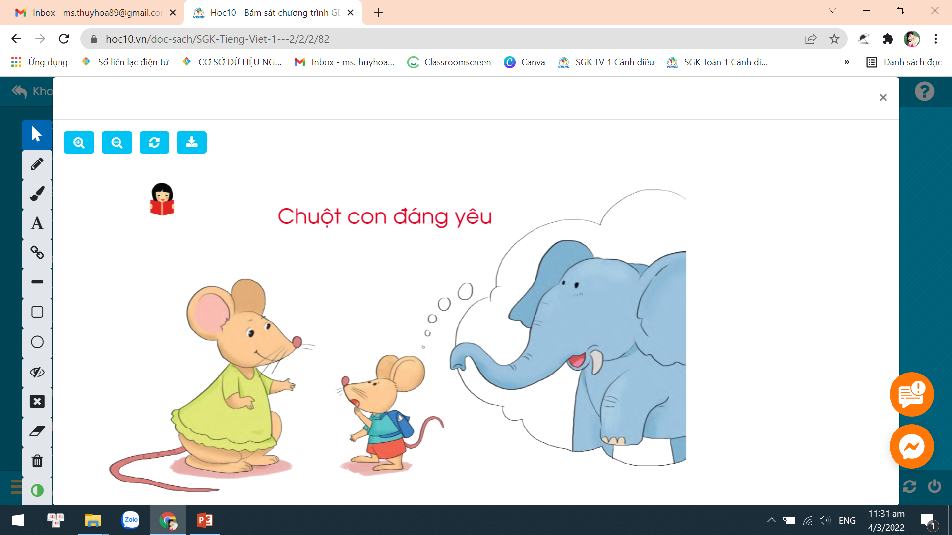

Slide 5

Tập đọc

Slide 6
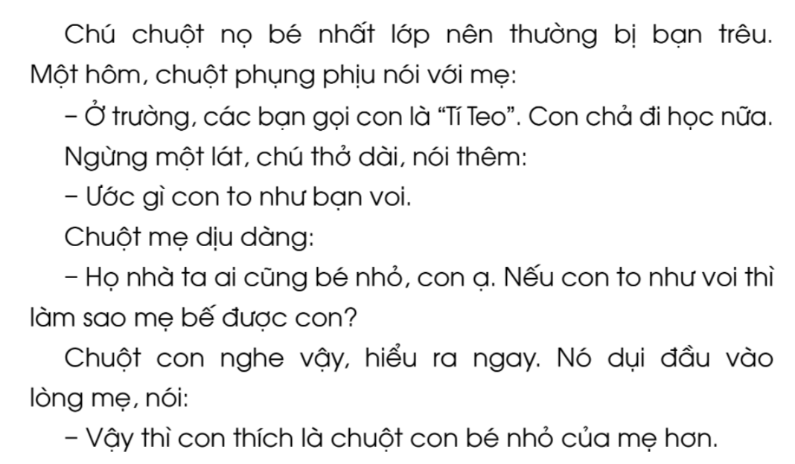

Chuột con đáng yêu

Slide 7
Chuột con đáng yêu
1
2
3
4
5
6
7
8
9
10
11
12

Slide 8
Chuột con đáng yêu
1
2
3

Slide 9
Chuột con đáng yêu

Slide 10
Tìm hiểu bài

Slide 11
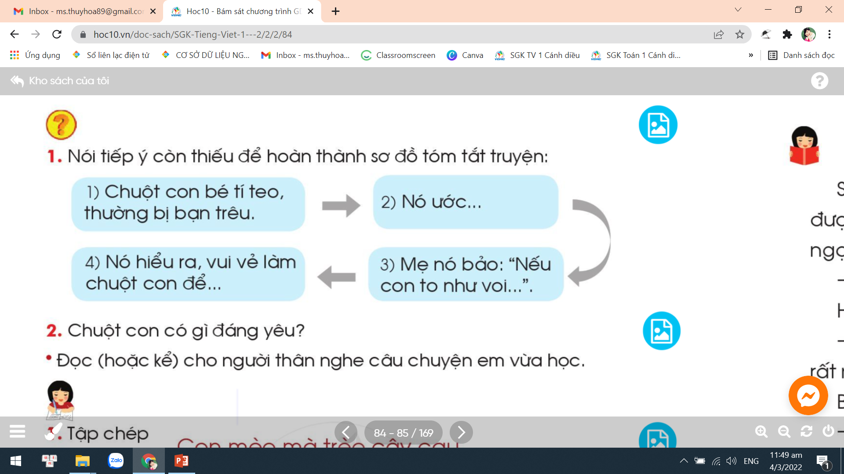
được to
như voi.
được mẹ bế.
thì làm sao mẹ bế được con?

Slide 12
2. Chuột con có gì đáng yêu?

Slide 13
Luyện đọc lại

Slide 14

Người dẫn chuyện
Chuột mẹ
Chuột con

Slide 15
Chuột con đáng yêu

Slide 16





Dặn dò

